Slide 1
ITALIA
CÎRCIU EMILIA-CRISTIANA, XII H

Slide 2
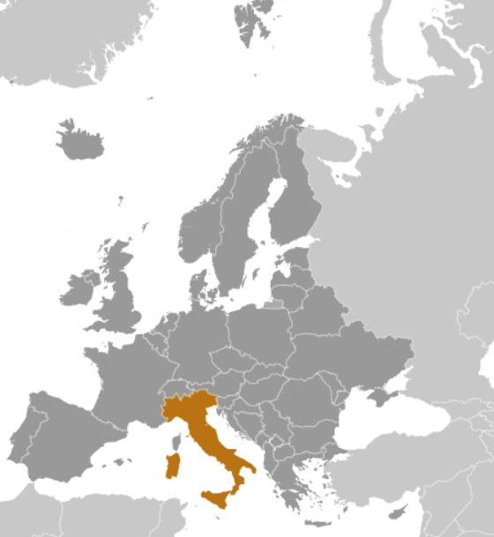
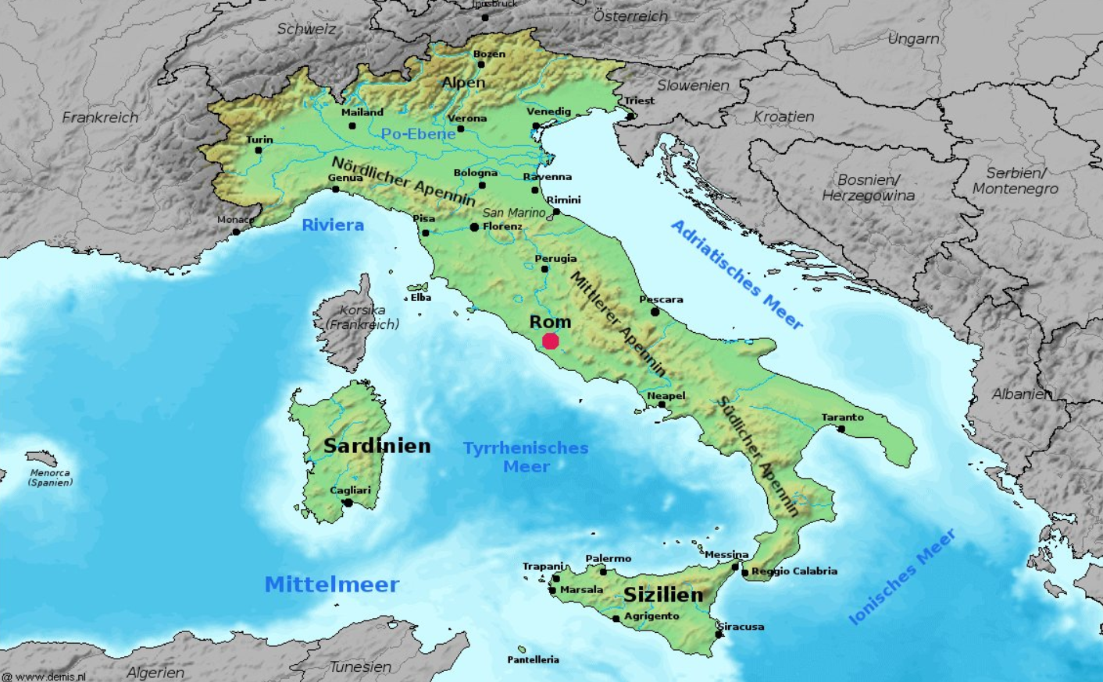
1.POZIȚIE GEOGRAFICĂ
-în Europa Sudică, o peninsulă care se extinde înspre centrul Mării Mediterane, în nord-estul Tunisiei.

Slide 3
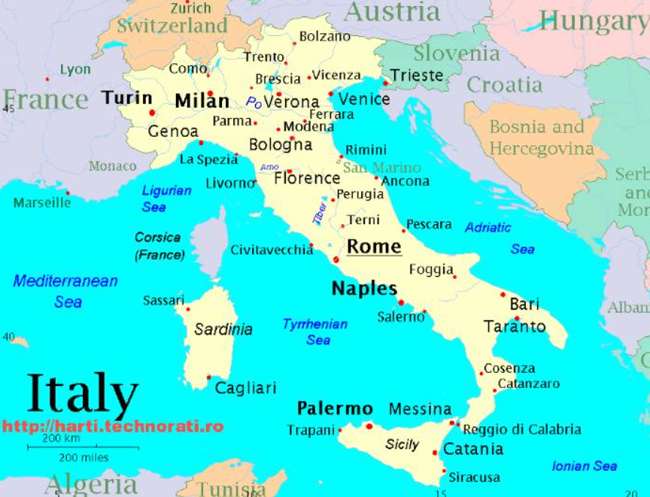
2.VECINI
-se învecinează cu Franța la nord-vest, Elveția și Austria la nord și Slovenia la nord-est. De asemenea, înconjoară două enclave independente: San Marino și Vatican

Slide 4
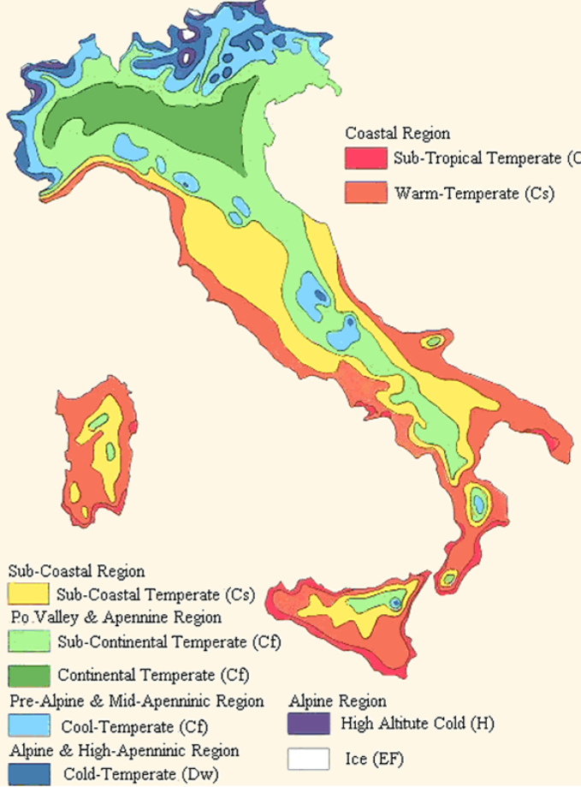
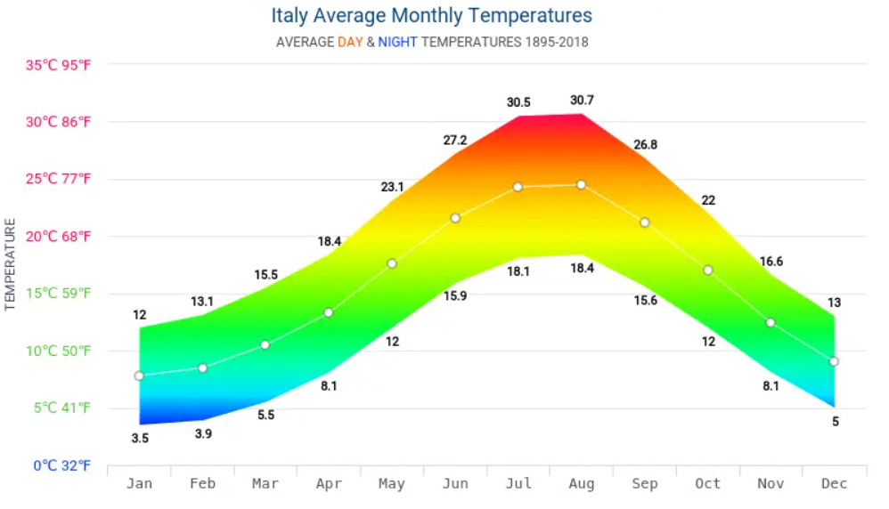
3.CLIMA
-predominant mediteranean; alpin în nordul îndepărtat; cald, uscat în sud

Slide 5
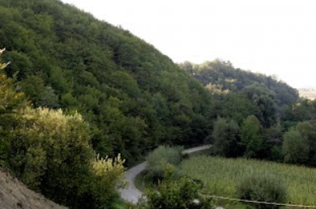
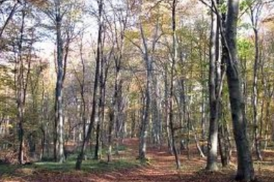
4.VEGETAȚIA
-este predominant mediteraneana (ierburi si arbusti ). In zonele montane exista paduri de foioase si paduri de conifere. In Abruzzo exista un parc natural care conserva elementele de flora si fauna mediteraneana.
-Italia are o mare diversitate, după latitudine şi altitudine. 18% din teritoriu este ocupat de păduri (mai ales de fag, stejar, frasin, castani măslini mirt, leandru).

Slide 6
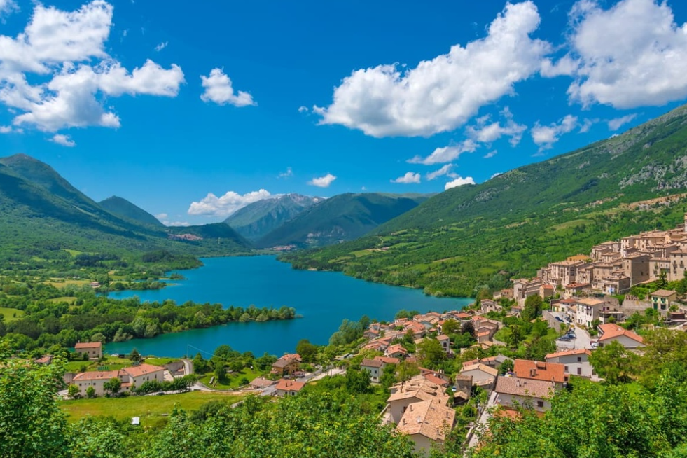
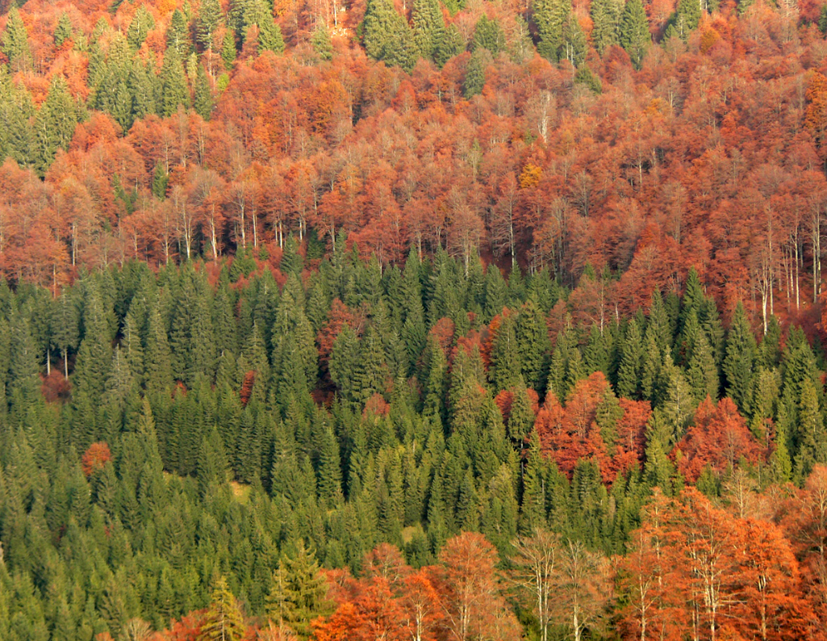
parcul național Abruzzo
pădure mixtă, nordul Italiei

Slide 7
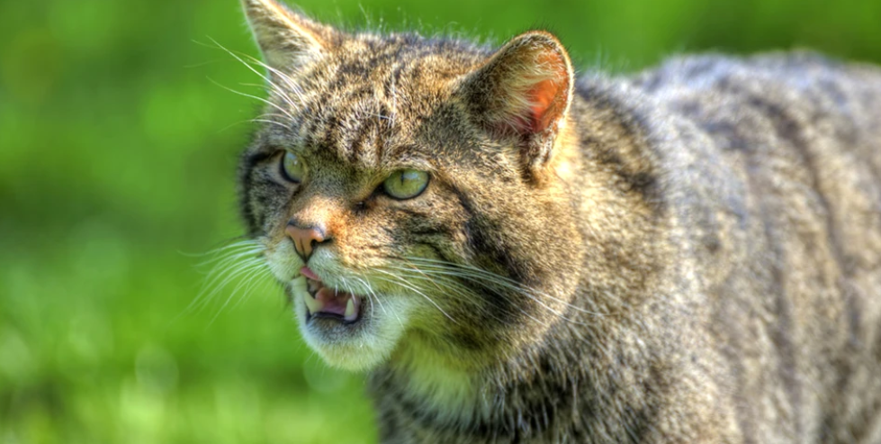
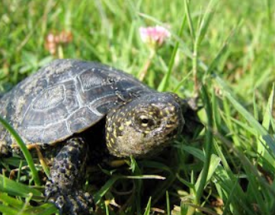
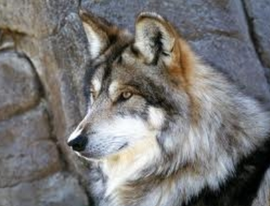
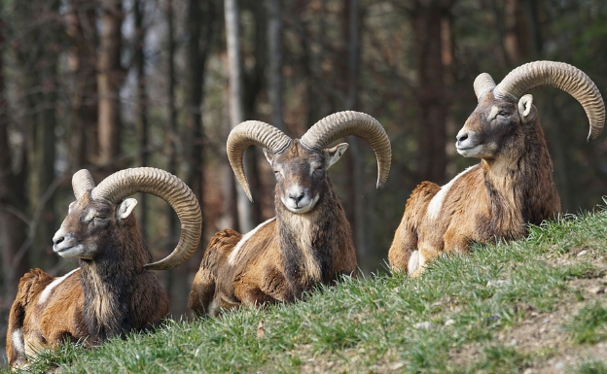
5.FAUNA
-lupul, pisica sălbatică, iepurele, capra de munte, muflonul (berbec sălbatic), broasca ţestoasă, ariciul, păsări şi reptile numeroase.

Slide 8
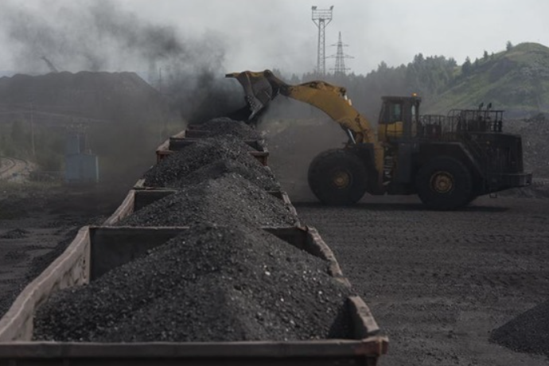
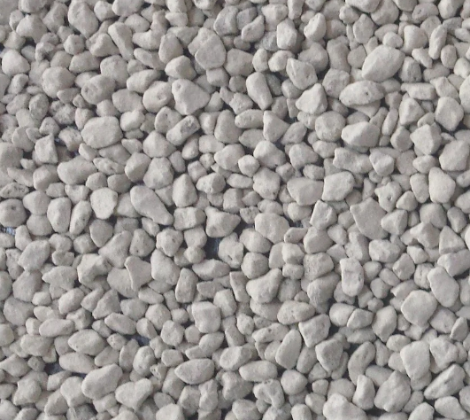
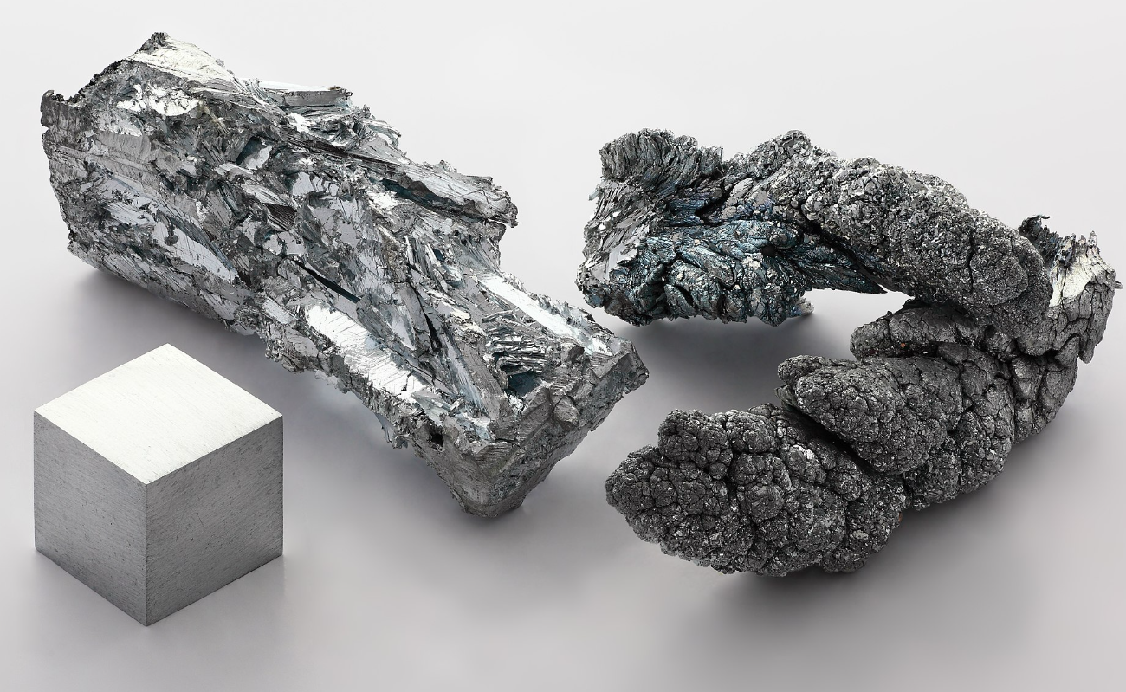
6.RESURSELE NATURALE
-cărbune, mercur, zinc, potasiu, marmură, barită, azbest, piatră ponce, fluorină, feldspat, pirită, gaze naturale şi rezerve de petrol brut, peşte, teren arabil

Slide 9
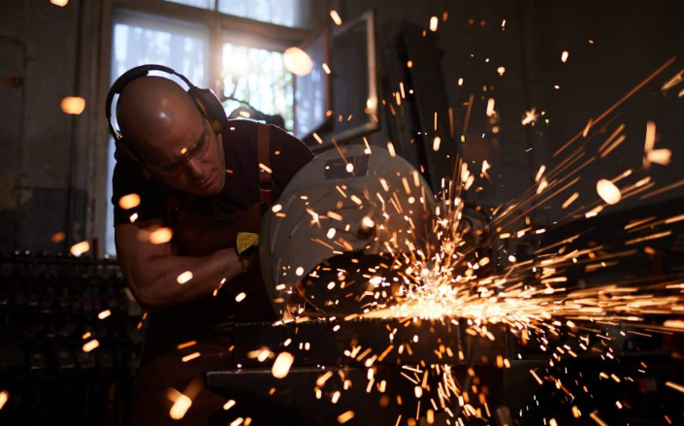
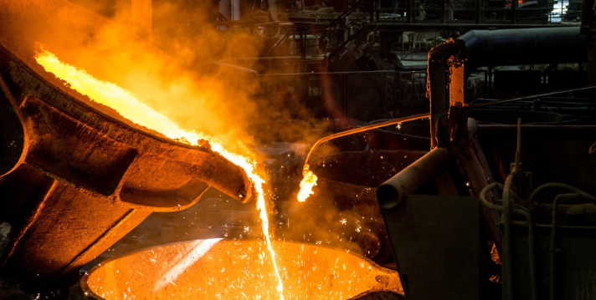
7.INDUSTRIILE
Siderurgia
-productia de otel si fonta a crescut vertiginos,mai ales productia de otel care detine locul 3 in Europa si locul 9 pe glob.

Slide 10
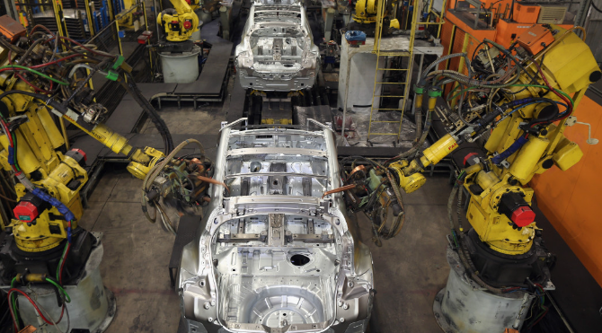
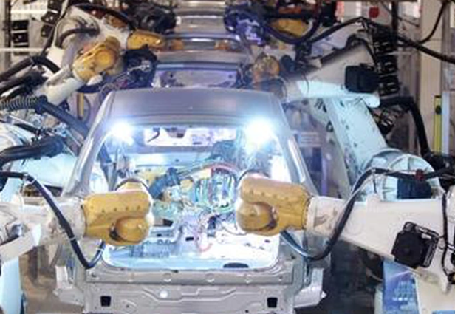
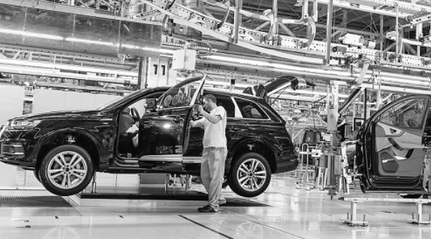
Industria constructoare de masini
-este puternica si diversificata. Ea joaca un rol foarte important in economia Italiei. Una din subramurile cu veche traditie in aceasta tara este industria automobilelor.

Slide 11
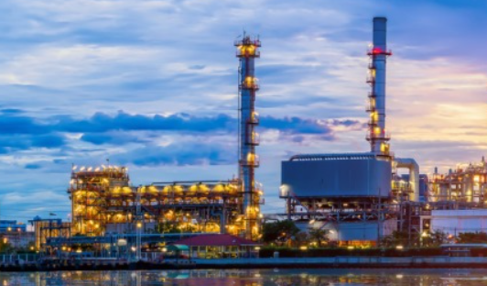
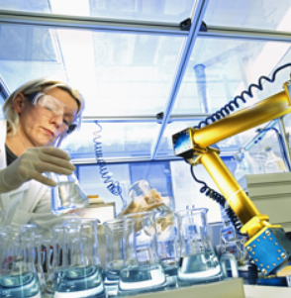
Industria chimica
-este foarte variata, facandu-se remarcata prin cauciucul sintetic, anvelope, fire si fibre sintetice, ingrasaminte chimice, celuloza si hartie. Centrele sunt situate in: Torino, Milano, Brescia, Novara, Roma, Napoli.

Slide 12
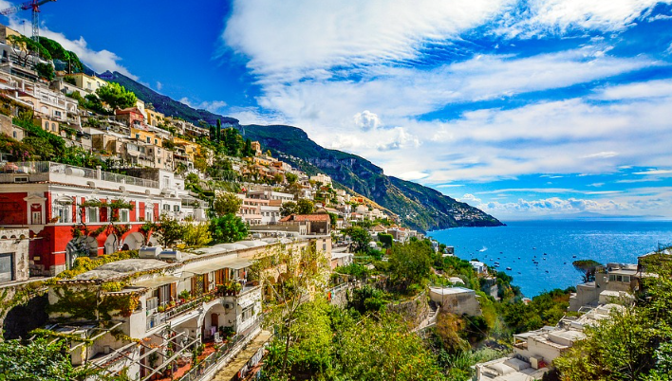
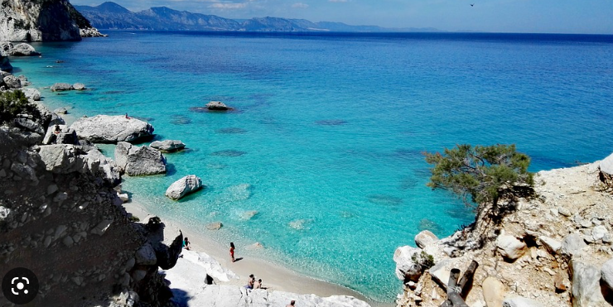
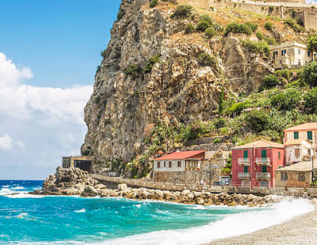
8.TURISMUL
-vara, plajele italienesti sunt foarte aglomerate. Oamenii veniti de peste granita, dar si italienii, se relaxeaza pe tarmul Marii Mediterane.

Slide 13
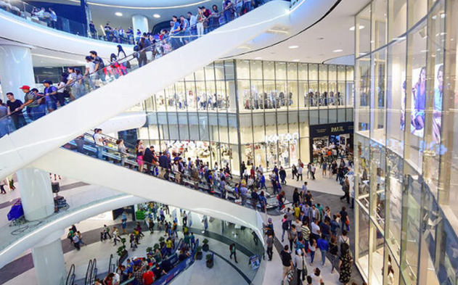
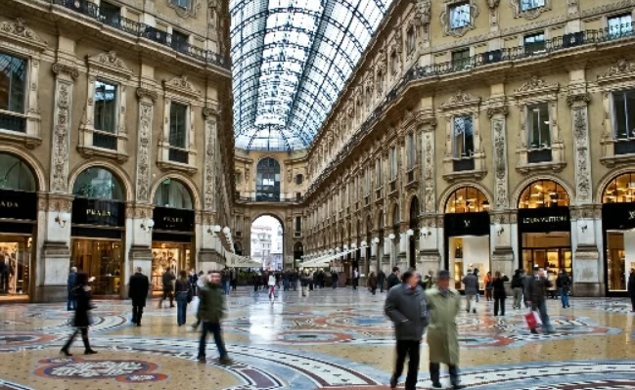
-centrele comerciale mari sunt si ele aglomerate indiferent de anotimp.

Slide 14
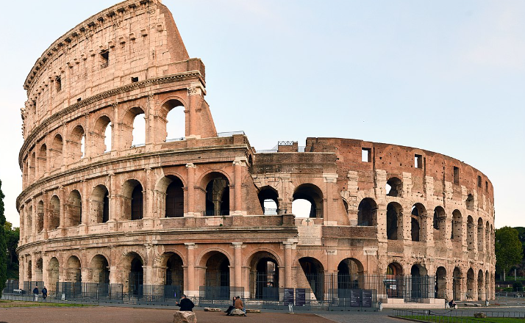
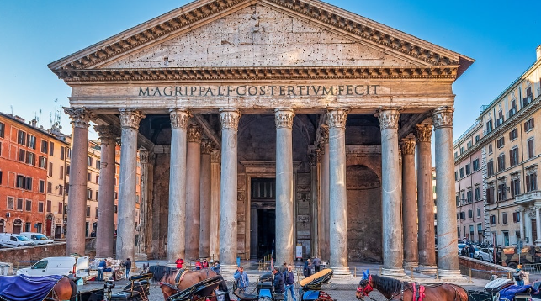
-Roma este vizitata anual de cateva milioane de turisti dornici sa vada cele mai importante atractii turistice: COLOSSEUMUL, PANTHEONUL,dar si numeroasele biserici si monumente.Cele mai importante muzee si galerii din Roma sunt: MUZEUL NATIONAL DIN ROMA, MUZEUL CIVILIZATIEI ROMANE, MUZEELE CAPITOLINE, GALERIA BORGHESE

Slide 15
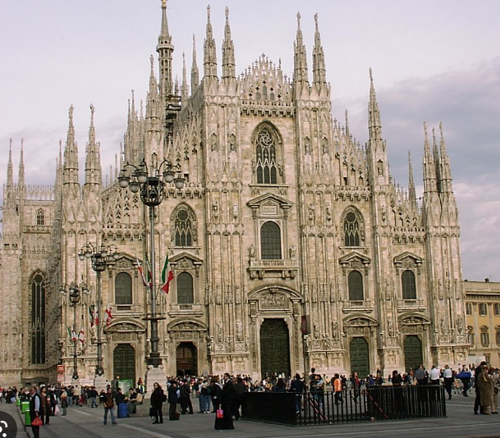
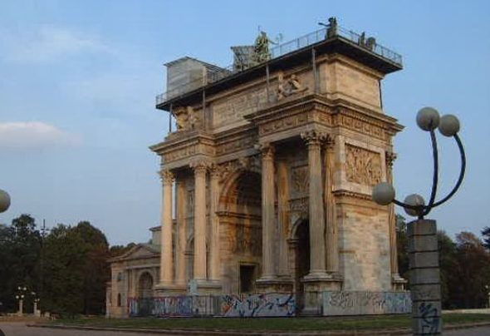
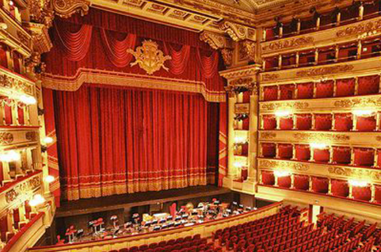
-Milano este considerat orasul artei moderne si contemporare. Cele mai vizitate obiective turistice din Milano sunt: DOMUL, ARCUL PACII, SCALA, cel mai faimos teatru unde se deasfasoara spectacole de balet, opera, concerte de muzica clasica, CASTELUL SFORZESCO, care adaposteste doua galerii de arta cu opere ale pictorilor celebri si MUZEUL DE ARTA ANTICA.

Slide 16
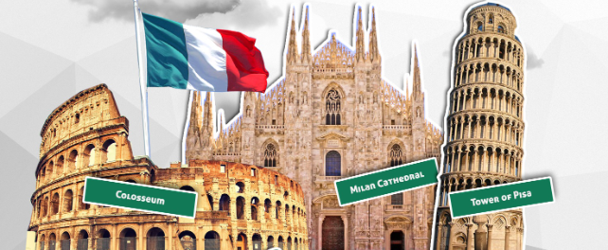
MULȚUMESC PENTRU ATENȚIE!

